Slide 1
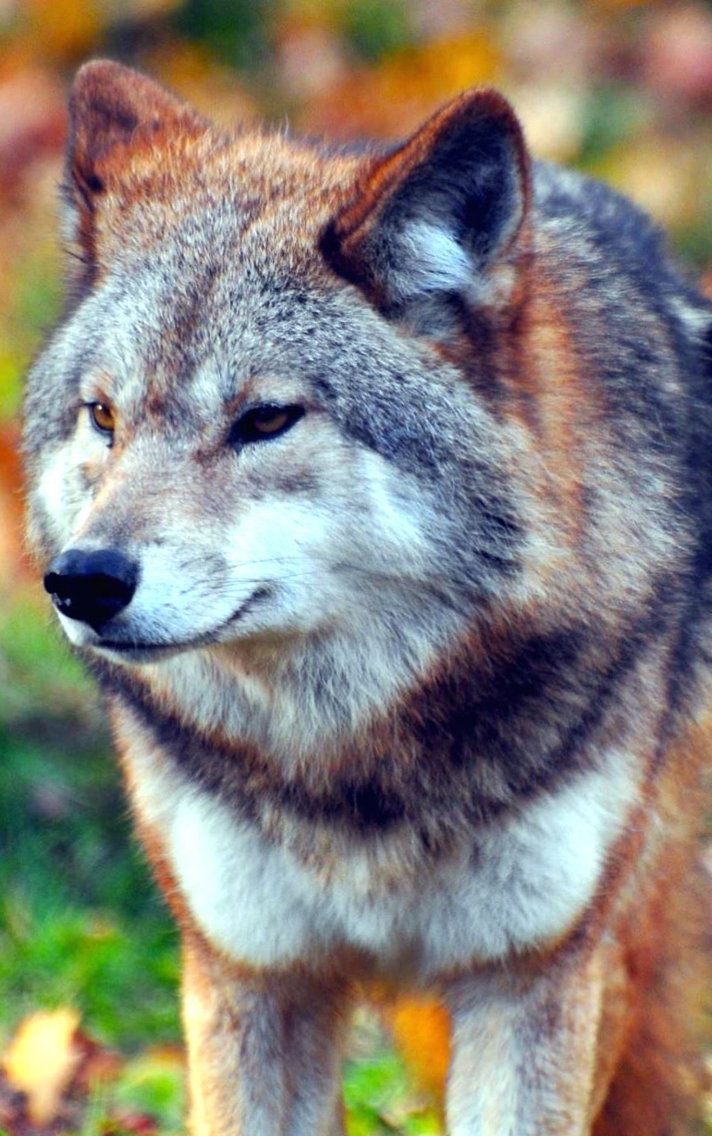
Il lupo diffida di tutto ciò che è nuovo. Si avvicina a prede più grandi di lui solo in branco: conta su ogni membro del gruppo. La sua vita dipende da un territorio vasto, perciò il lupo non rinuncia a nessuna parte di esso. Convive con i propri simili secondo regole precise: quando possibile, si allontanano da insediamenti umani.
È un animale che eccelle in coordinazione. Si adatta ai climi più estremi e si nutre di carne anche quando le prede scarseggiano.
Si sposta da un posto all’altro quasi solo di notte e vive in ambienti isolati.

Slide 2
Area semantica del verbo: cosa significa la scena?
Scene di COMUNICAZIONE, DONAZIONE e SOTTRAZIONE | Scene di MOVIMENTO con una META necessaria | Scene di PROVENIENZA o di ORIGINE | Scene di SEPARAZIONE di ALLONTANAMENTO e di PRIVAZIONE
DIRE, DARE, SPIEGARE, INVIARE, PRESTARE, VENDERE, RUBARE, SCRIVERE | ANDARE, ARRIVARE, TORNARE, CORRERE, RECARSI, MUOVERSI, PARTIRE | VENIRE, PROVENIRE, TORNARE, RICEVERE, EREDITARE, ATTINGERE | SOTTRARRE, DIVIDERE, ALLONTANARE, PARTIRE, SCAPPARE, RUBARE
Scene di COLLOCAZIONE o di TRASFORMAZIONE | Scene di RELAZIONE o di CONTATTO | Scene di ATTRAVERSAMENTO o di PREPARAZIONE PER UNO SCOPO | Scene di RIEMPIMENTO o di RIMOZIONE
POGGIARE, METTERE, INFILARE, TRASFORMARE, TRADURRE | UNIRE, LITIGARE, COLLABORARE, SCONTARARSI, CONFRONTARE | PASSARE, TRANSITARE, PREPARARSI, ALLENARE | RIEMPIRE, FORNIRE, CARICARE, PRIVARE

Slide 3
Area semantica del verbo: cosa significa la scena?
I verbi bivalenti, trivalenti e tetravalenti possono reggere uno o più oggetti indiretti
L’argomento oggetto indiretto è sempre un gruppo del nome con preposizione (sintagma preposizionale)
Nella maggior parte dei casi il verbo decide la preposizione che vuole
Conoscere l’area semantica del verbo può aiutarci a individuare la preposizione
ma nel dubbio c’è sempre il vocabolario, che a differenza del lupo non morde…

